Slide 1
Dirección de Servicios Escolares
Departamento de Supervisión y Desarrollo Escolar
Capacitación
Junio 2025

Slide 2
Supervisión y Desarrollo Escolar
Temas:
Personal del DSDE
Trámites del Seguro Facultativo
Credencialización y hologramas
Becas y Estímulos Institucionales, Becas Externas y Programas Federales
Portales: Estudiantes/DGAE

Slide 3


Funciones
Supervisión y Desarrollo Escolar
Credencialización
Seguro Facultativo
Coordinar las actividades de supervisión y desarrollo escolar
de los (as) estudiantes durante su permanencia en la UV.
Entidades
Académicas
Supervisión Escolar
Becas Institucionales/Estatales/JEF/
Constellation Brands
https://www.uv.mx/dgae/general/directorio-dgae/
https://www.uv.mx/sgcuv/permanencia-p/

Slide 4
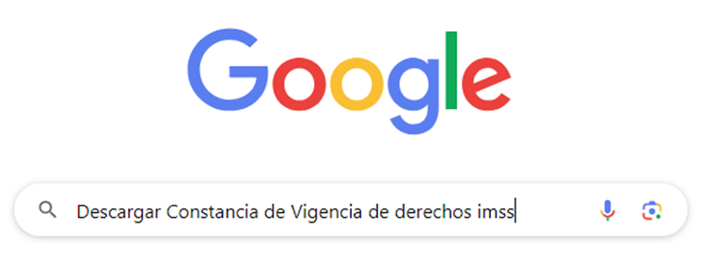

Seguro Facultativo
El alumno descarga su Constancia de Vigencia de Derechos.
Es un derecho que tienen las y los estudiantes que cursan estudios en los niveles Técnico, Técnico Superior Universitario, Licenciatura y Posgrado, en la Universidad Veracruzana, y que no cuentan con la misma o similar protección por parte de cualquier otra Institución de Seguridad Social.
(Estatuto de los Alumnos 2008. Artículo 168, Fracc. XXII).

Slide 5
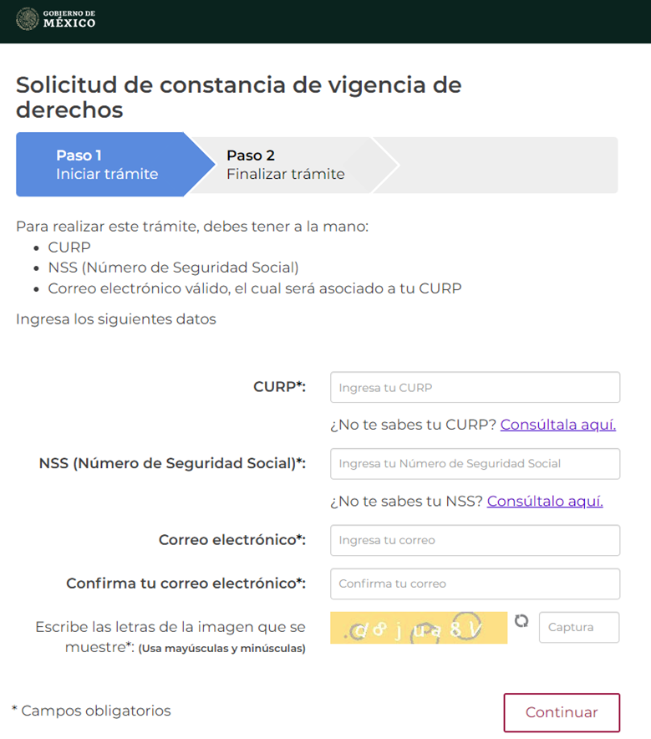

Supervisión y Desarrollo Escolar
https://serviciosdigitales.imss.gob.mx/gestionAsegurados-web-externo/vigencia

Slide 6
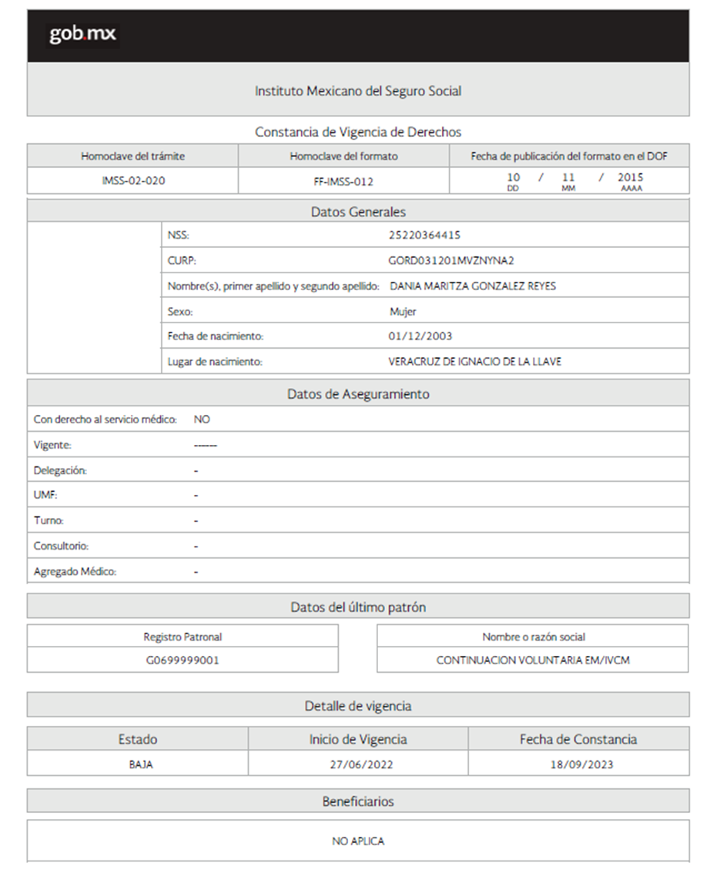

Slide 7
ALTA- Seguro Facultativo
Seguro Facultativo
Entrar al Portal de Estudiantes
Trámites Escolares
https://www.uv.mx/estudiantes/tramites-escolares/seguro-facultativo/

Slide 8
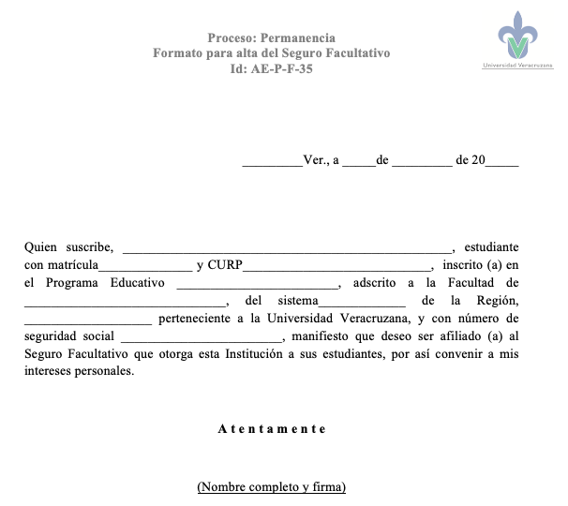
Descargar el formato AE- P- F 35 y hacer el llenado en computadora y firmarlo.

Slide 9
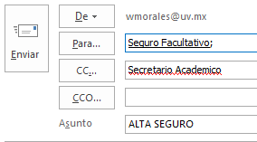
Enviarlo al correo electrónico segurofacultativo@uv.mx,
Marcando copia al Secretario de Facultad (no secretario de ventanilla).
En el asunto del correo poner: ALTA SEGURO.
Esperar 24 horas para que se vea reflejado en la constancia de vigencia de derechos una vez contestado el correo.

Slide 10
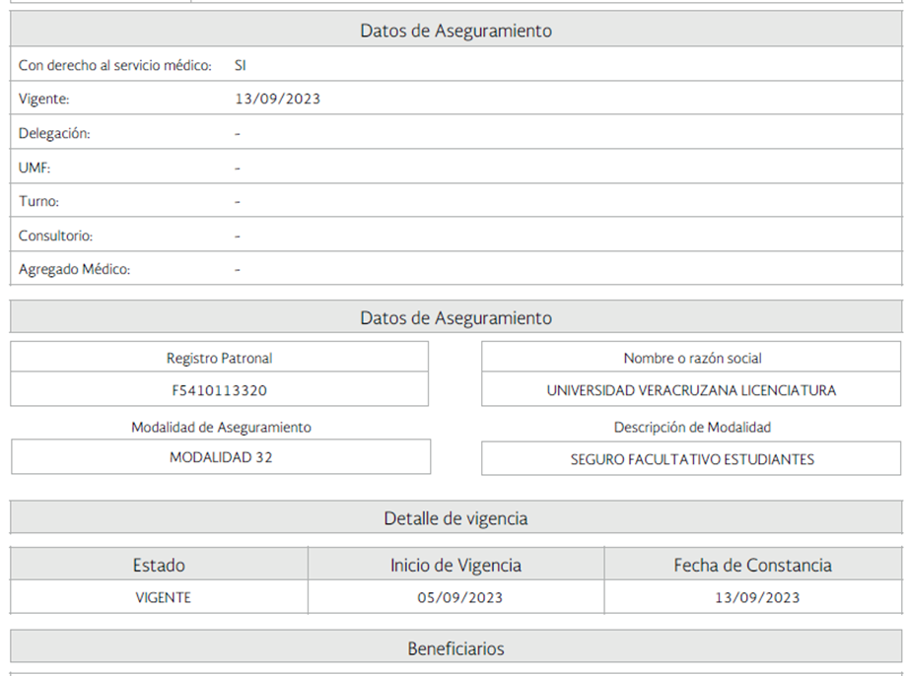

Estado:
VIGENTE
http://www.imss.gob.mx/faq/como-darme-alta-clinica

Slide 11
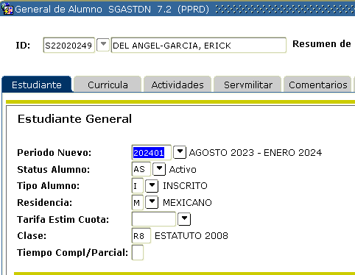
BAJA- Seguro Facultativo
Estudiante descarga constancia de vigencia de derechos.
Se valida en SIIU si es egresado o activo.
Activo
Egresado

Slide 12
Supervisión y Desarrollo Escolar
Egresado
Descargar la Constancia de Vigencia de Derechos y enviarla al correo electronico segurofacultativo@uv.mx con los siguientes datos:
Nombre completo.
Matricula.
Programa Educativo .
Región.
NSS (11 digitos).
CURP (18 digitos).

Slide 13
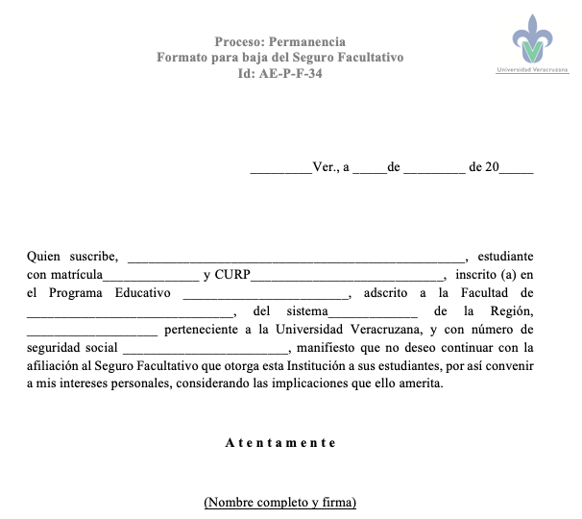
Supervisión y Desarrollo Escolar
Activo
Descargar Constancia de Vigencia de Derechos y el formato AE- P- F 34, hacer el llenado en computadora.

Slide 14
Enviarlo al correo electrónico segurofacultativo@uv.mx,
Marcando copia al Secretario de Facultad (no secretario de ventanilla).
En el asunto del correo poner: BAJA SEGURO.
Esperar 24 horas para que se vea reflejado en la constancia de vigencia de derechos una vez contestado el correo.

Slide 15


Credenciales y Hologramas
El Estatuto de los Alumnos 2008 en el Capítulo I De los derechos de los alumnos, en su artículo 168 fracción XXI, establece como derecho de los alumnos el recibir la credencial que lo identifica como alumno de la Universidad Veracruzana.
La credencial de las y los estudiantes se emite en 2 modalidades:
– Credencial física
– Credencial electrónica

Slide 16


Supervisión y Desarrollo Escolar
Credencialización
Nuevo Ingreso
Reexpedición
Credencial electrónica UV

Slide 17
Supervisión y Desarrollo Escolar
Nuevo Ingreso
El estudiante de nuevo ingreso (por examen) recibirá una credencial física que lo identifica como alumno(a) de la Universidad Veracruzana y con ella tendrá acceso a los servicios e instalaciones con los que la institución cuenta.
El costo de esta credencial quedó cubierto al realizar el pago de la inscripción.
1
El DSDE genera credenciales físicas (1A, 1C y 2A).
2
El DSDE entrega a los auxiliares de las EA las credenciales físicas y el formato de nómina para entregar a las y los estudiantes.
3
La entidad académica entrega a las y los estudiantes la credencial física que ya incluye holograma.
La/el estudiante firma en la nómina que recibió la credencial física.
Se emite “Formato de nómina de emisión de credencial”
Devolver nomina firmada a supervisionescolar@uv.mx

Slide 18
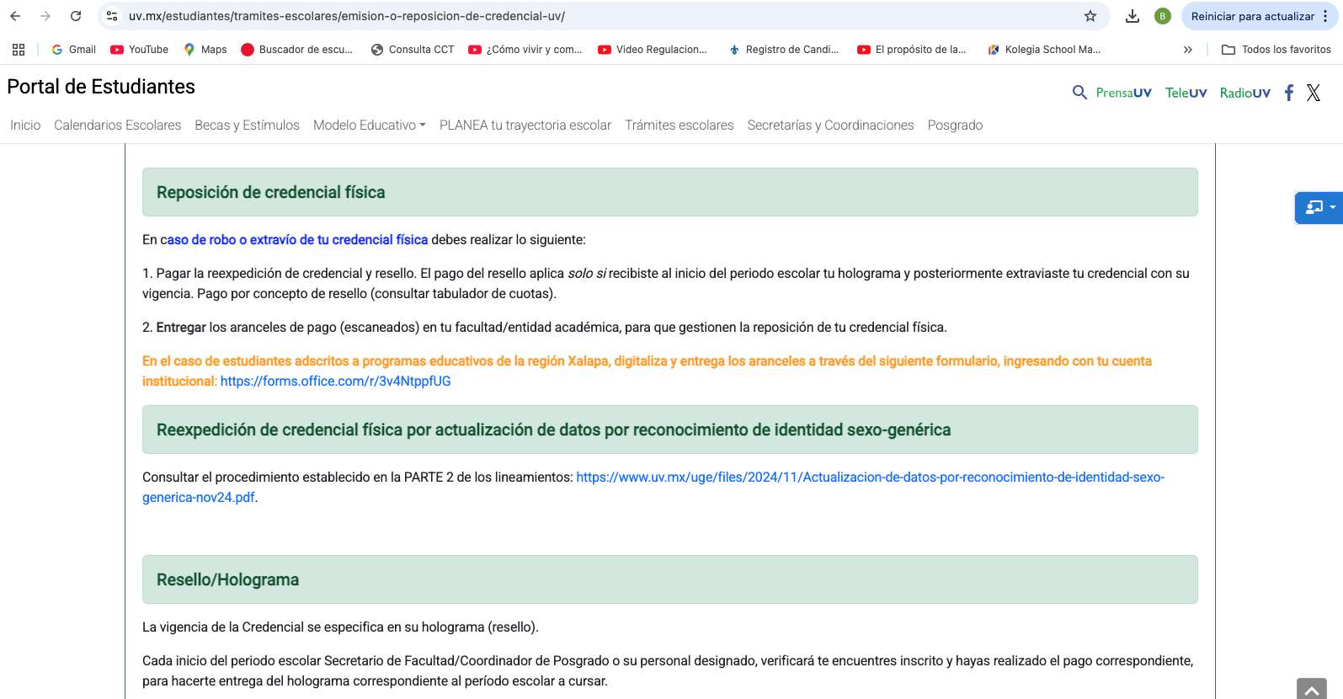
Reexpedición (Semestres superiores)
Supervisión y Desarrollo Escolar
Proceso:
https://www.uv.mx/estudiantes/tramites-escolares/emision-o-reposicion-de-credencial-uv/

Slide 19

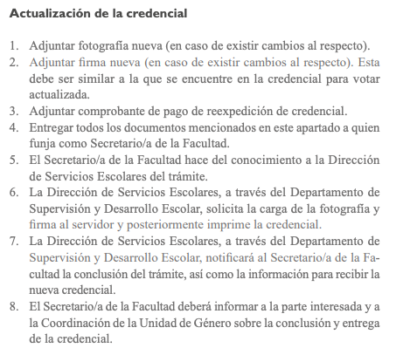
Cambio de identidad
Indicaciones establecidas en los lineamientos
https://www.uv.mx/uge/files/2024/11/Actualizacion-de-datos-por-reconocimiento-de-identidad-sexo-generica-nov24.pdf

Slide 20


Credencial Electrónica
Supervisión y Desarrollo Escolar
¿Cómo la obtengo?
Desde MiUV ya sea ingresando al portal institucional o utilizando la aplicación ya sea para dispositivos Android o iOS.
¿Cuáles son los requisitos?
Ser estudiante inscrito en alguno de los programas educativos de nivel Técnico, TSU, Licenciatura o Posgrado de la Universidad Veracruzana.
La credencial electrónica utiliza mecanismos de seguridad institucionales, además contiene un código QR para su verificación.
https://www.uv.mx/estudiantes/tramites-escolares/emision-o-reposicion-de-credencial-uv/

Slide 21
Hologramas
Supervisión y Desarrollo Escolar
Entrega cada periodo escolar
Nuevo ingreso (Aplica solo para nivel Técnico, TSU y Licenciatura):
- Colocado en la credencial física
Semestres superiores/Posgrado:
Se entregan al termino de las inscripciones/reinscripciones a la entidad académica, aclaraciones remitir concentrado de inscripción y canalizar a brubio@uv.mx.
Oficio para casos de extensión por Servicio social/Experiencia R. y pago del holograma.
Posgrado, Coordinación del posgrado remite concentrado a aclemente@uv.mx
Regiones: Veracruz, Orizaba-Córdoba, Poza Rica-Tuxpan,
Coatzacoalcos-Minatitlán
El Dpto. de Supervisión y Desarrollo Escolar hará entrega de los hologramas a través de las Secretarías Académicas Regionales, quienes a su vez distribuirán a cada entidad académica.
La distribución que realiza la entidad académica:
-Directo al estudiante, -Presentar su credencial, -firmar recibido (concentrado de inscripción)

Slide 22

Supervisión y Desarrollo Escolar
IMPORTANTE
La nueva versión del holograma, incluye calidad en su material, permite que no se borre o desaparezca el texto; sin embargo una vez colocado en la credencial, si se retira se daña y ya no es reutilizable, esto debe comentarse cuando se entregue al estudiante. Por su tamaño se sugiere se coloque en la parte superior izquierda de la credencial. Ver ejemplo.

Slide 23


Becas y Estímulos
Tipos de Becas y Estímulos
Institucionales
Plan de Apoyos
Fundación UV
Programas federales y estatales
Becas externas
Movilidad
Posgrado

Slide 24

Becas y Estímulos
Tipos de Becas y Estímulos
Para conocer los tipos de becas y sus convocatorias, deben ingresar al Portal de Estudiantes:
https://www.uv.mx/estudiantes/becas-y-estimulos/

Slide 25
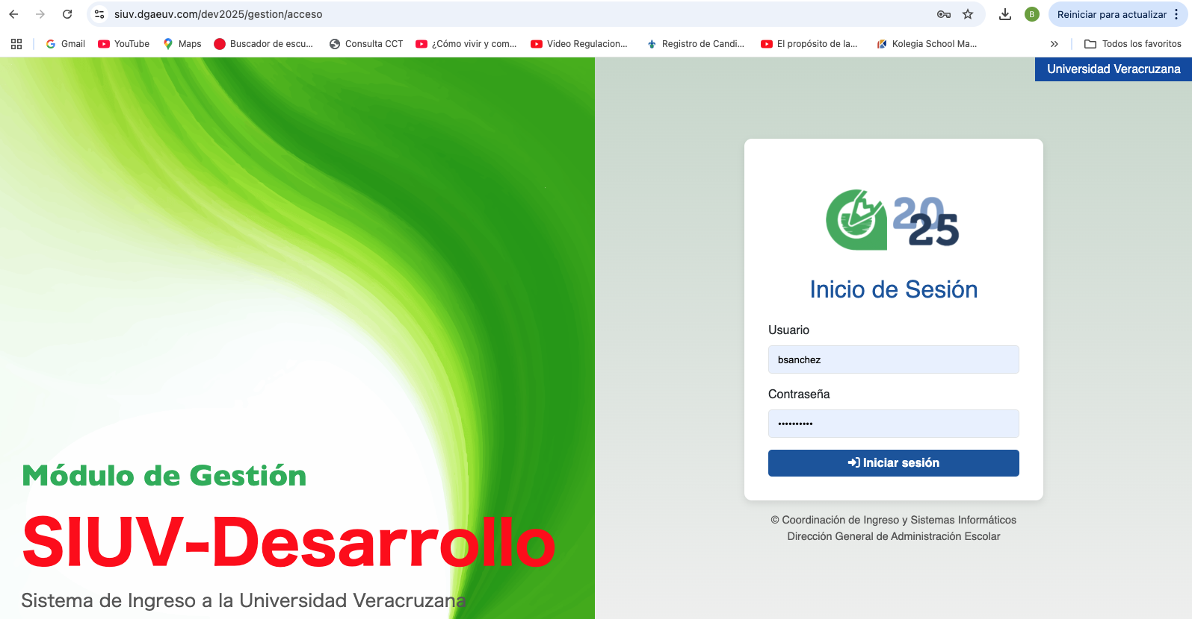
Sistema de Cotejo de Inscripción
Supervisión y Desarrollo Escolar
Inscripciones Nuevo Ingreso
Validar:
-Identidad, Documentos, Comprobantes de pago
-Generar reporte de cotejo, validar y cargar firmado
Usuarios: Personal participante en el proceso de inscripciones nuevo ingreso.
- Secretario(a) Entidad Académica, informa los datos del personal participante en las inscripciones, y se les da alta al sistema.
- Acceso al sistema es con la cuenta y contraseña institucional.
https://www.uv.mx/dgae/

Slide 26
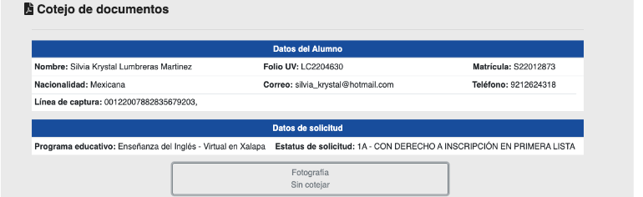
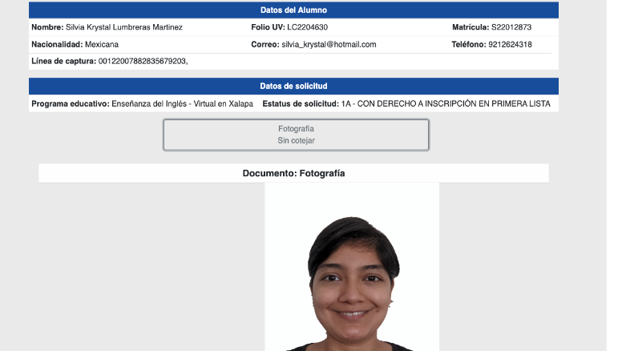
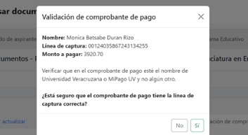
Incidencias Sistema de Cotejo
Supervisión y Desarrollo Escolar
Acceso al sistema
No despliega foto
No coincide monto sistema/comprobante de pago

Slide 27
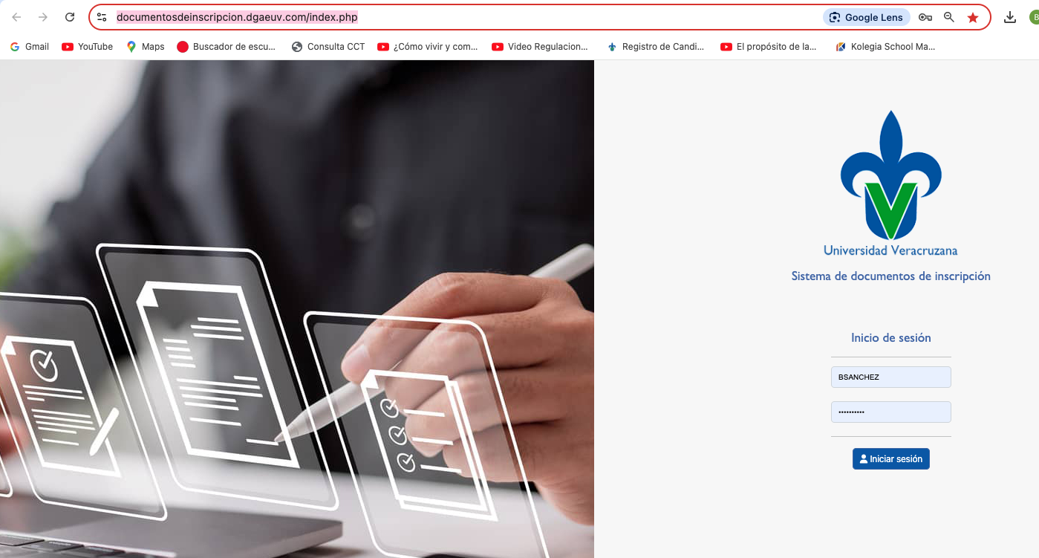
Supervisión y Desarrollo Escolar
Sistema Documentos de Inscripción
Utilidad:
-Dar seguimiento adeudo de documentos (proceso de nuevo ingreso)
-Consultar documentos de inscripción
Solicitud de permisos de acceso al sistema
El secretario de la entidad académica debe enviar a supervisionescolar@uv.mx con el asunto ALTA USUARIO, la solicitud de permisos para su personal de apoyo, informando lo siguiente: *nombre completo *cuenta institucional *número de personal *teléfono o extensión *cargo. *correo personal (no obligatorio) *región *área *modalidad *facultad/entidad *programa (s) educativos (s) para los que requiere permisos.
La respuesta del alta de usuarios le será notificada por su analista de supervisión escolar.
https://documentosdeinscripcion.dgaeuv.com/index.php

Slide 28
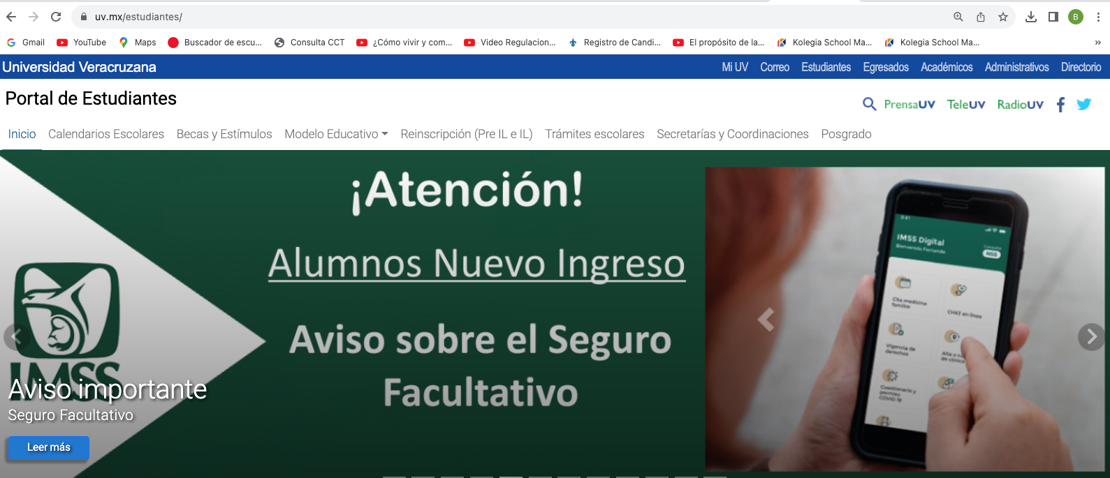
Portal Estudiantes
Supervisión y Desarrollo Escolar
https://www.uv.mx/estudiantes/

Slide 29
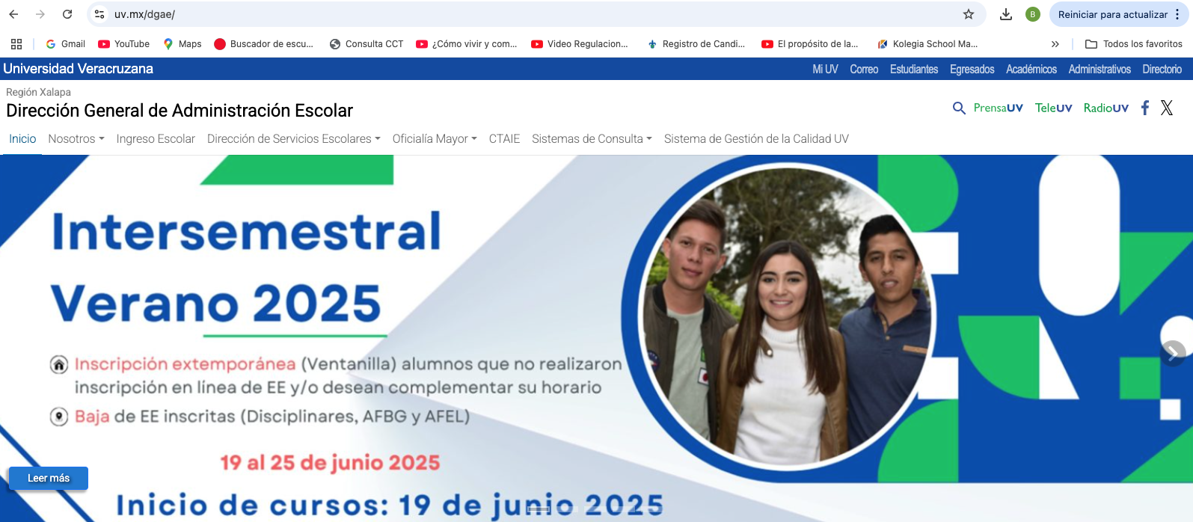
Portal DGAE

Slide 30
Dudas o comentarios

Slide 31
¡Gracias!

